Slide 1
Прощай, начальная школа!

Slide 2
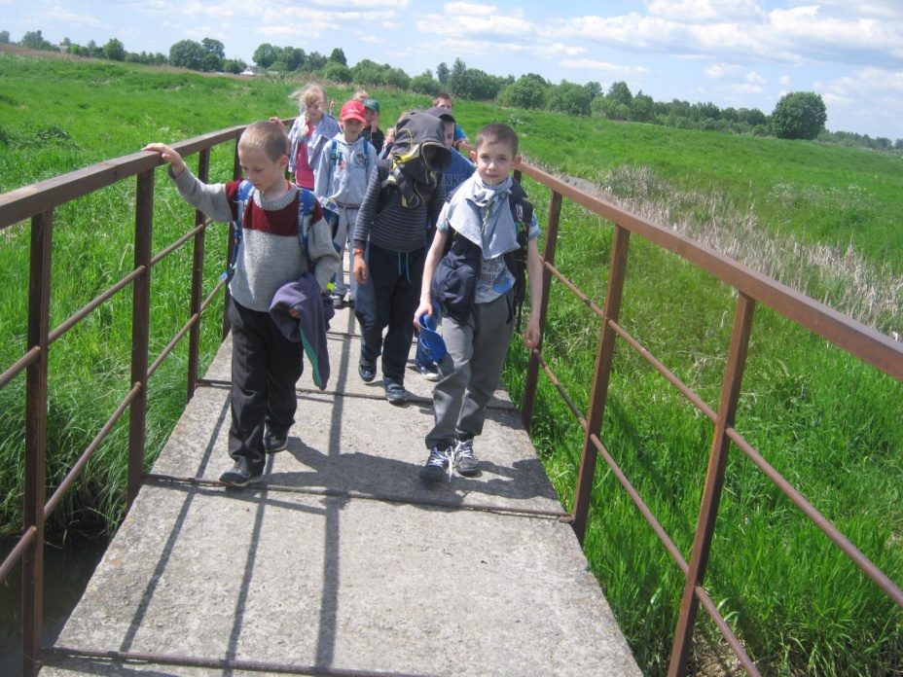
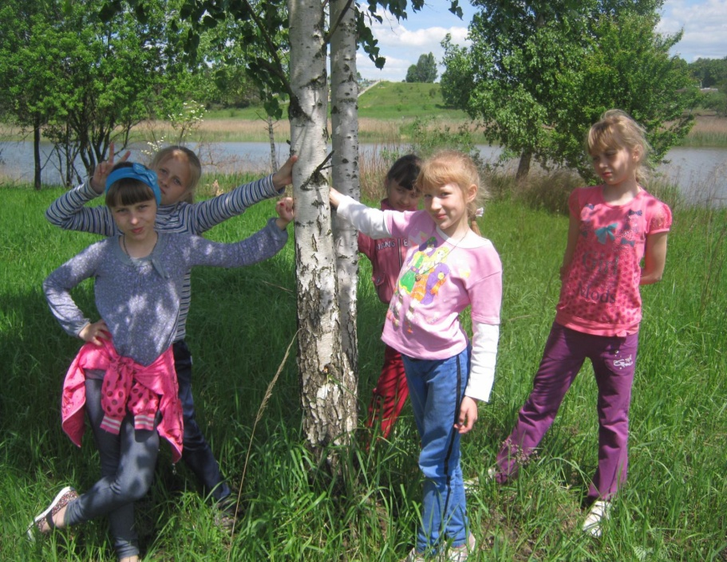
Наши мальчики и девочки

Slide 3
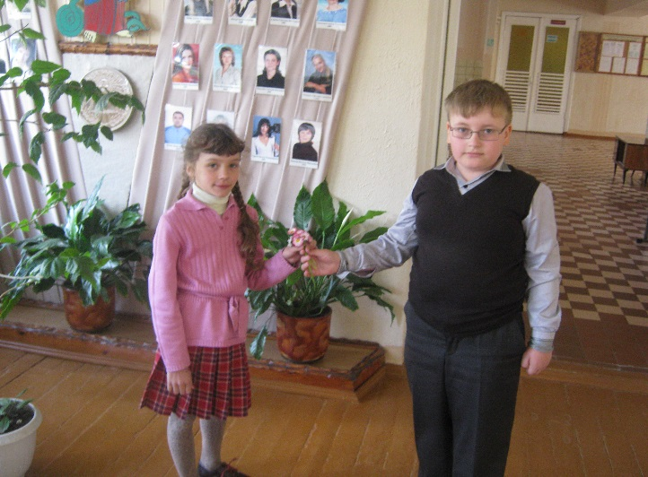
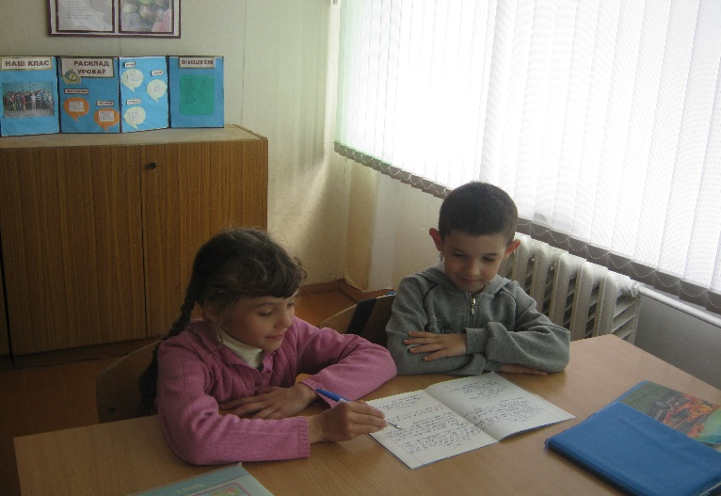
Будущие пятиклассники

Slide 4
ТОРЖЕСТВЕННАЯ ЦЕРЕМОНИЯ
ЗА ПОБЕДЫ В ШКОЛЬНОЙ ЖИЗНИ

Slide 5
Золотой фонд класса

Slide 6
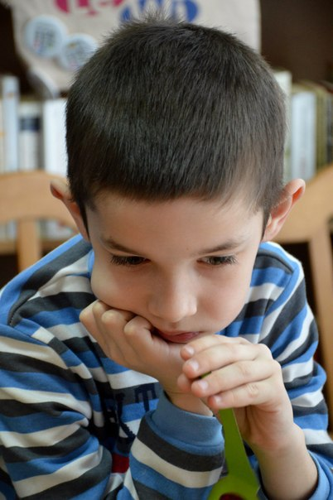
Амшей Кирилл
За 3 и 4 класс получил максимальное количество десяток- 217

Slide 7
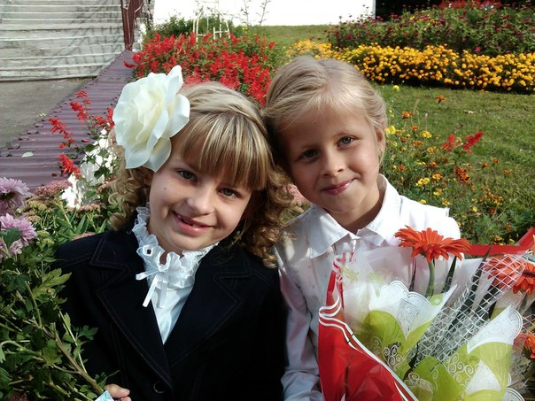
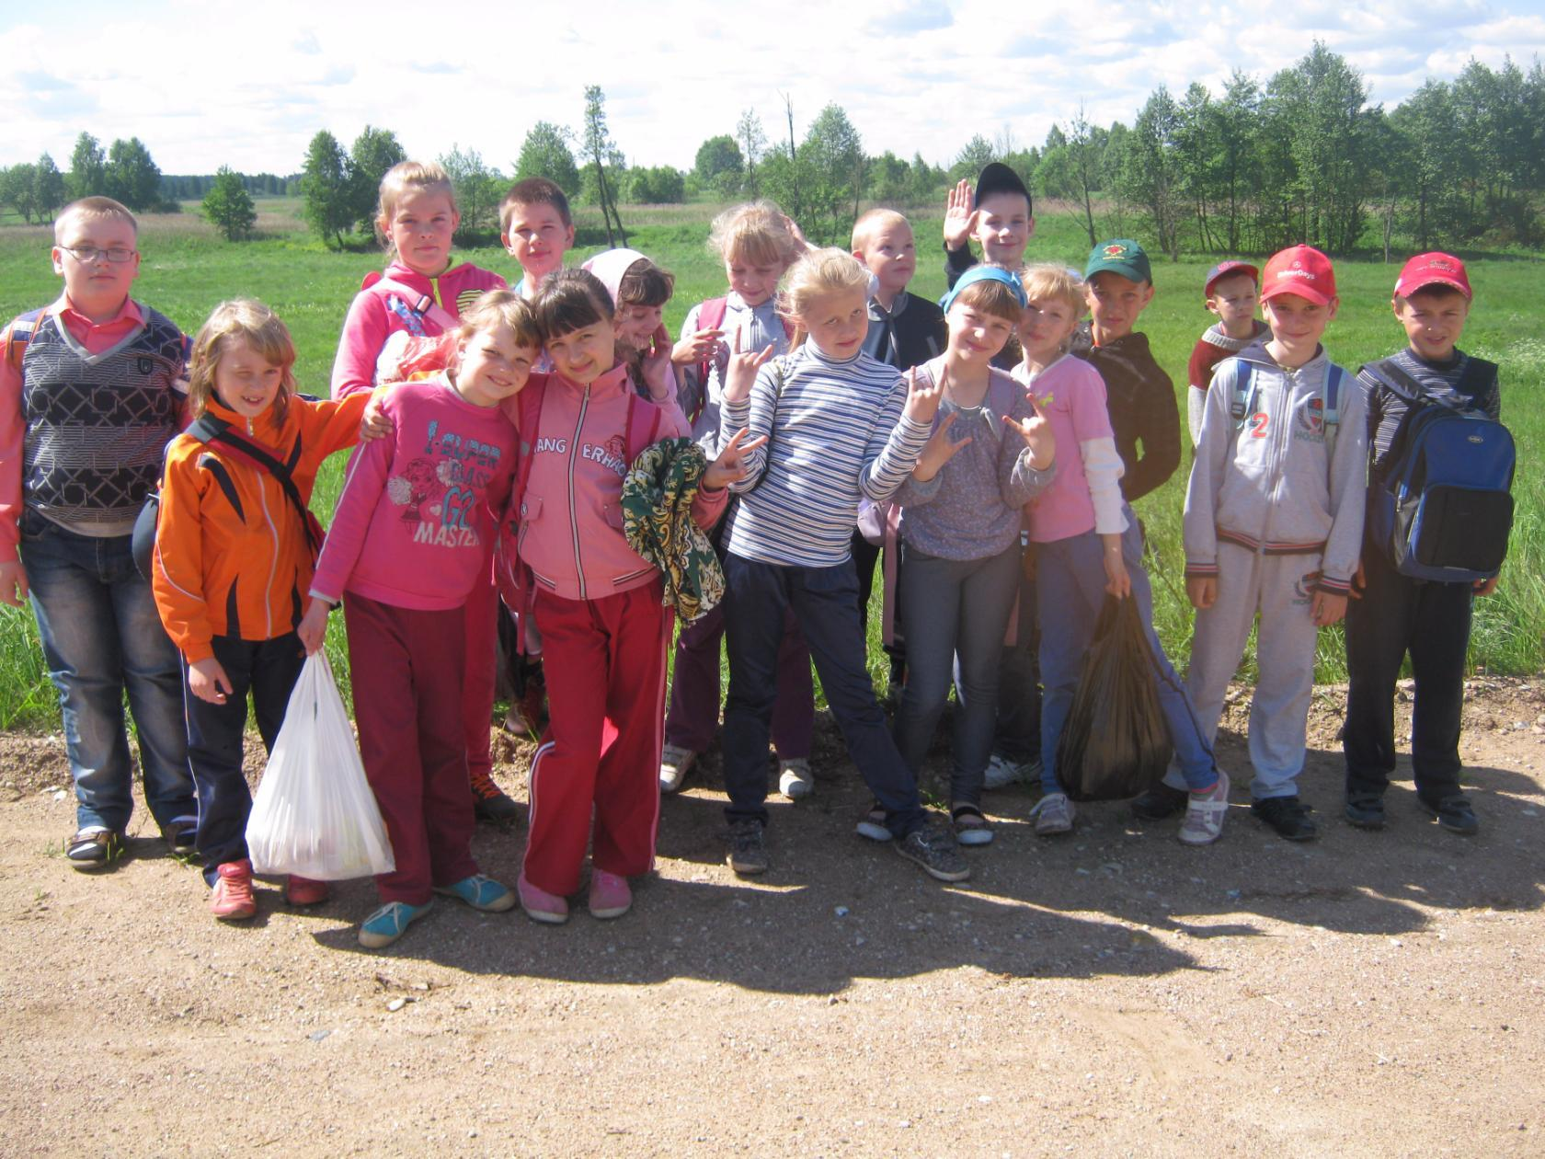
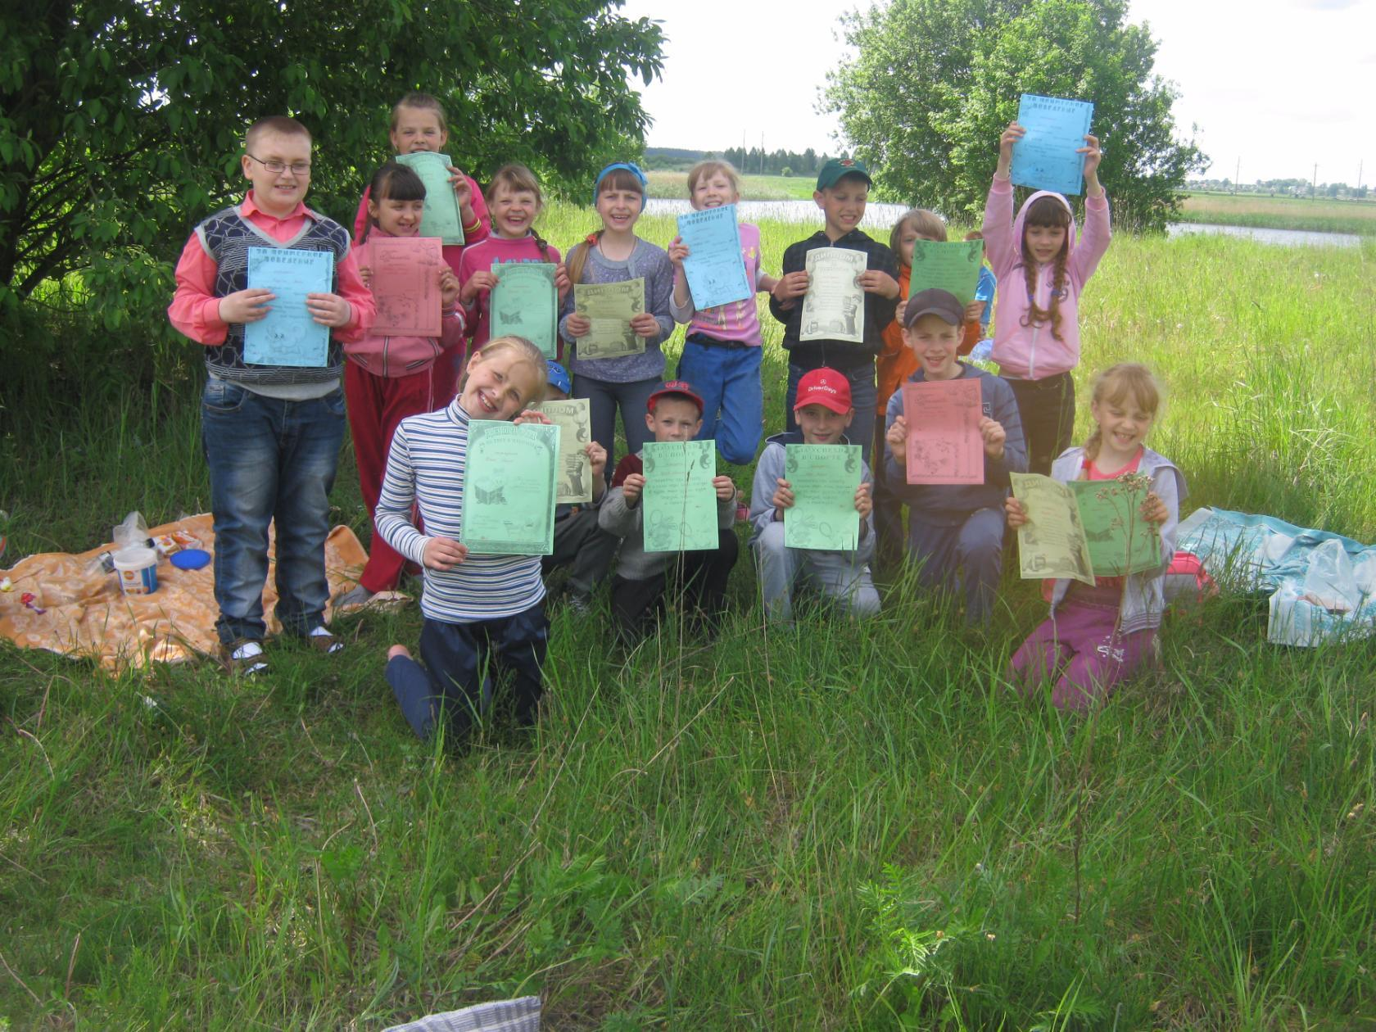

Slide 8
УУМНИКИ И УМНИЦЫ

Slide 9
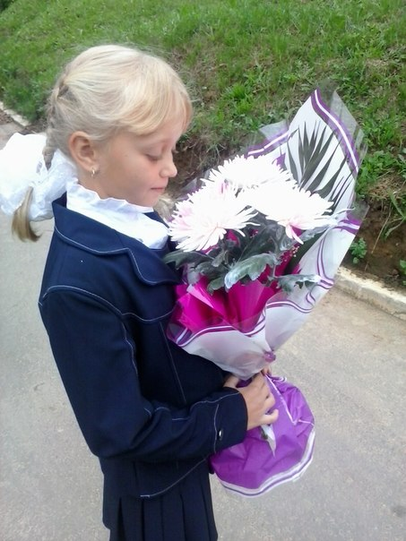
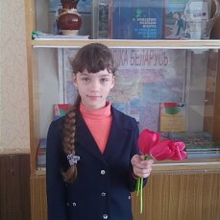
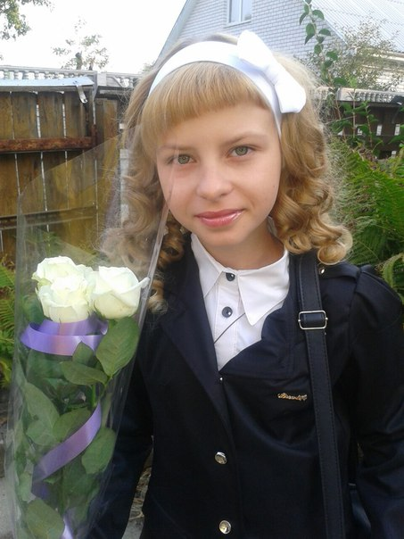
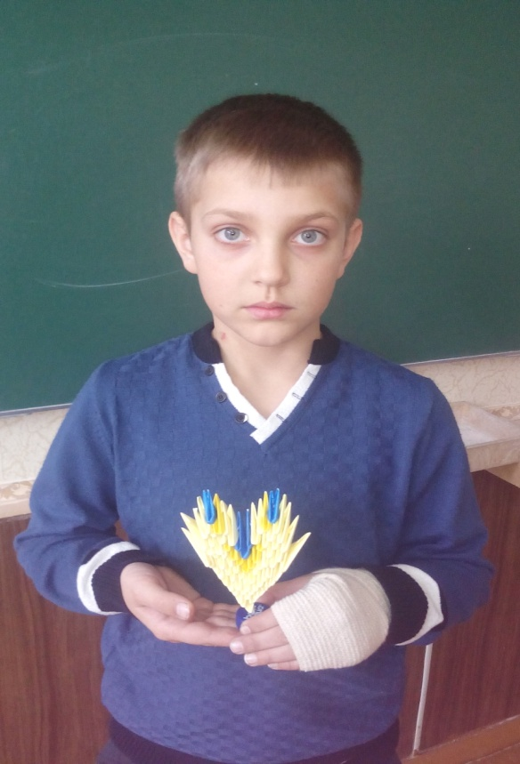
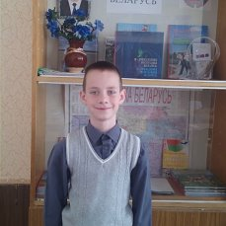
Победители
Лицкевич Ангелина
Русак Елизавета
Сумейко Вероника
Лицкевич Ангелина
Сумейко Вероника
Русак Елизавета
Бушило Захар
Бушило Захар
Зарожный Павел
жный Павел

Slide 10
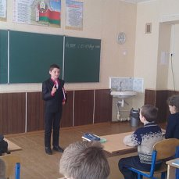
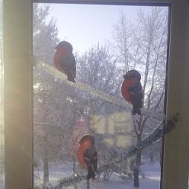
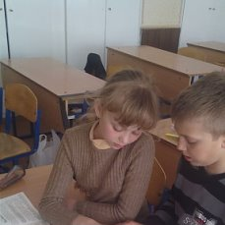
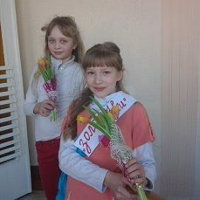
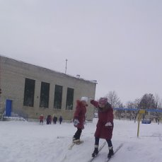
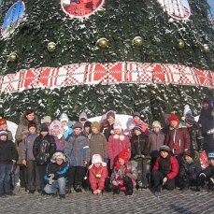
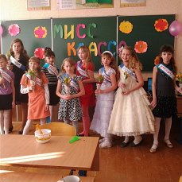
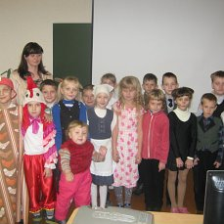
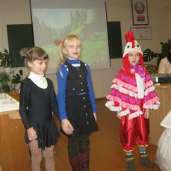
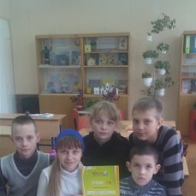

Slide 13
ББУДУЩИЕ ЗВЁЗДОЧКИ СПОРТА

Slide 14
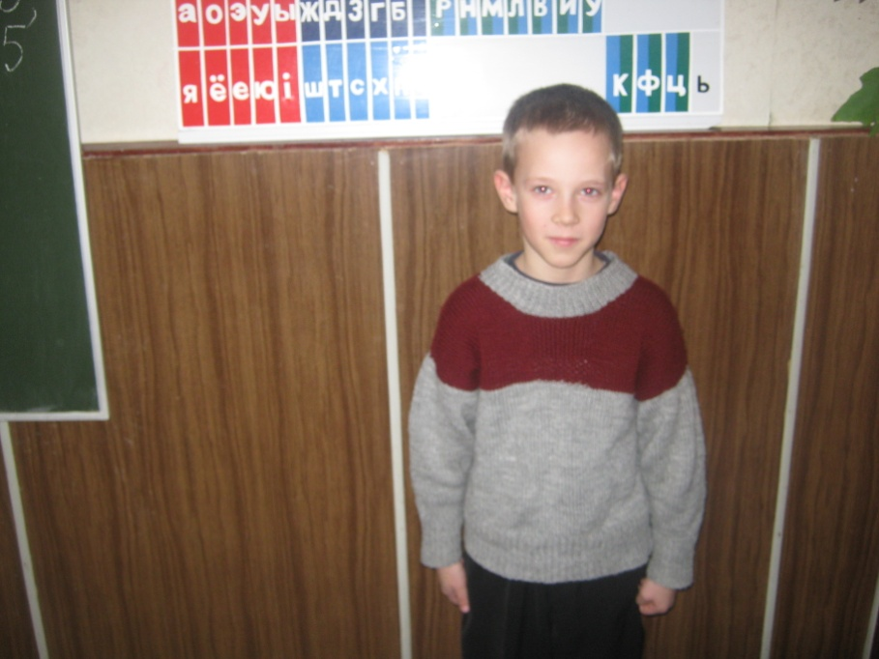
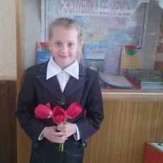
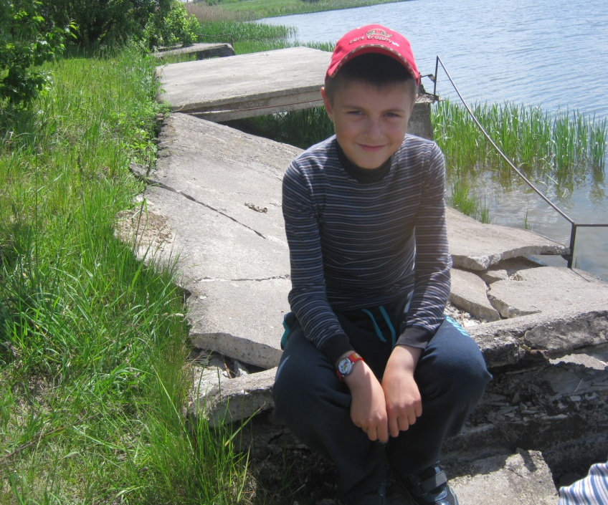
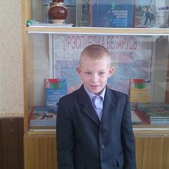
Победители
Бурков Максим
Стаценко Алёна
Грищенков Глеб
Ефименко Александр

Slide 16
ЛЮБИТЕЛЬ ЧТЕНИЯ

Slide 17
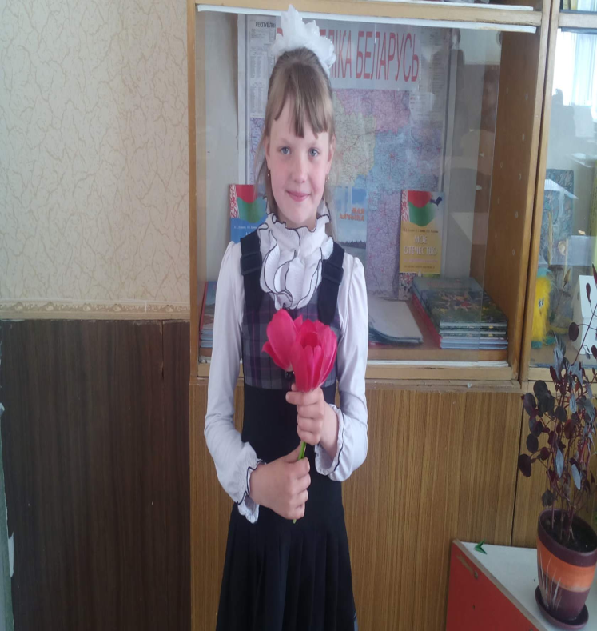
Победители
Ярошевич Юрий
Ярошевич Ксения

Slide 18
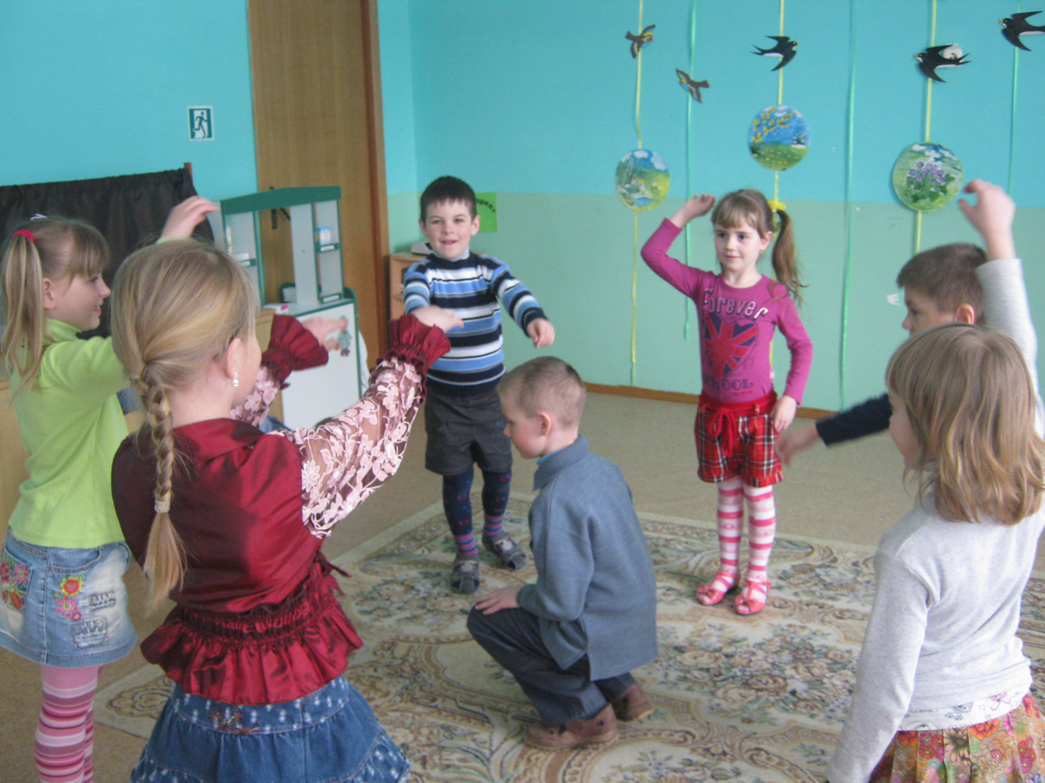
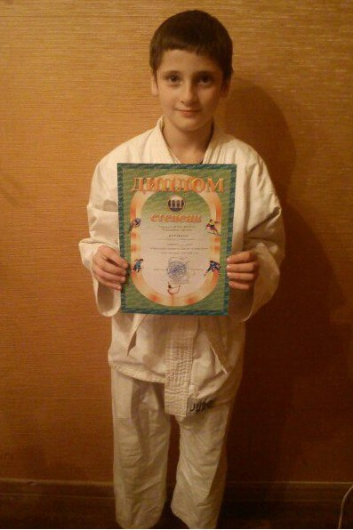
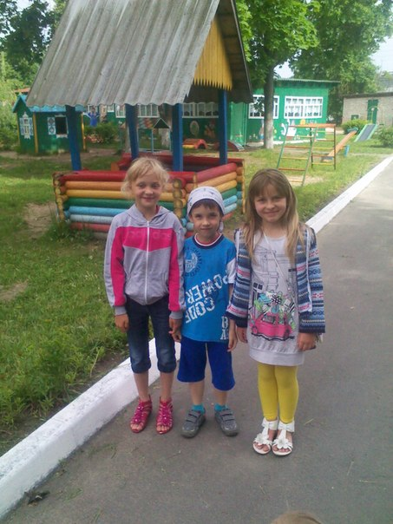

Slide 19
ДОБРОЕ СЕРДЦЕ

Slide 20
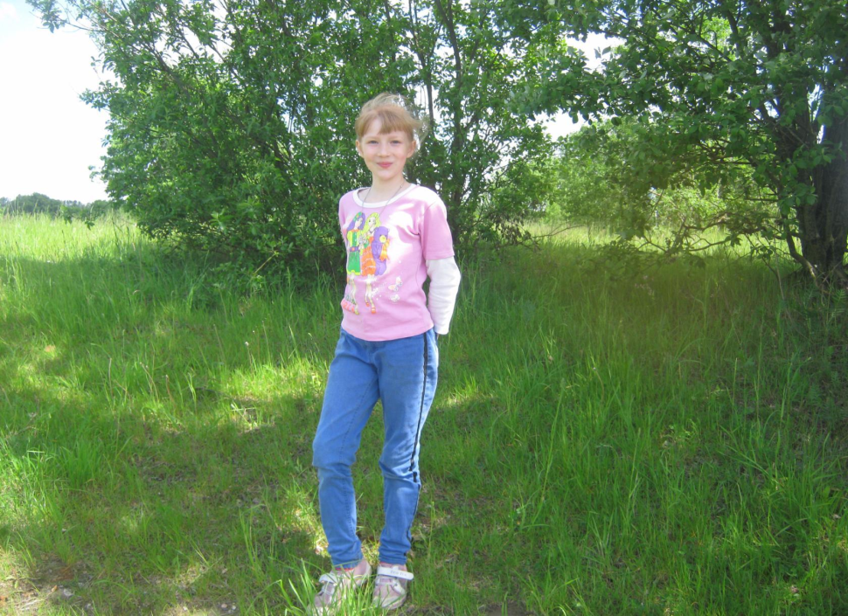
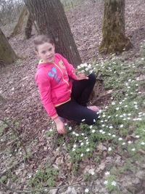
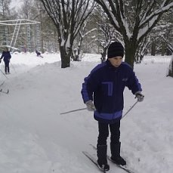
Победители
Скребец Любовь
Яскевич Дарья
Ярошук Тихон
Тиунчик Антон

Slide 21
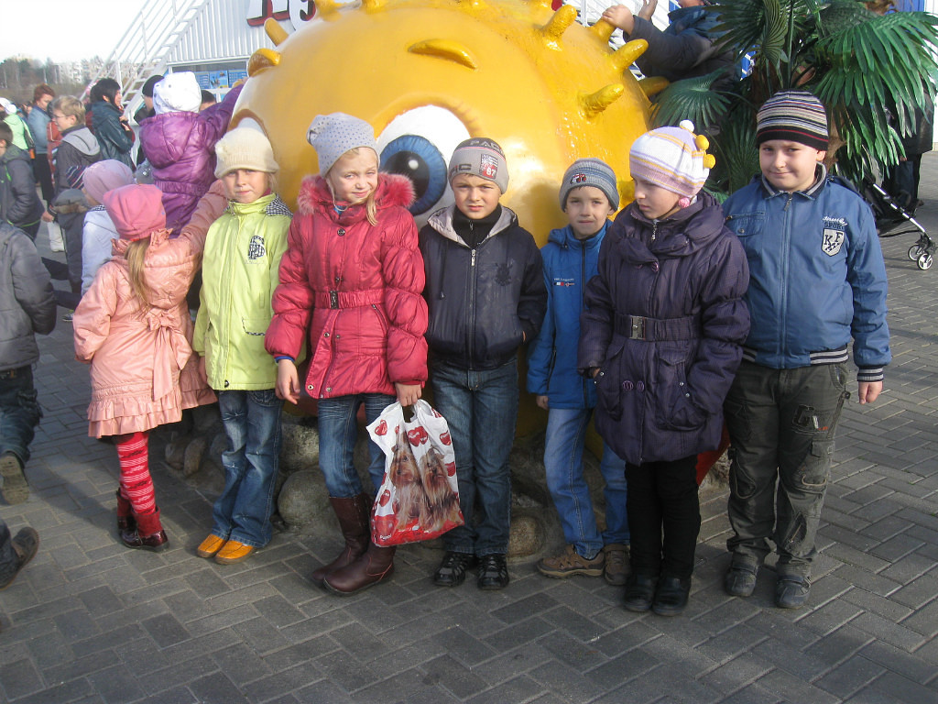
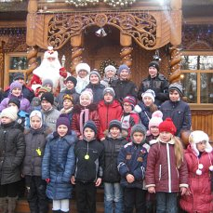
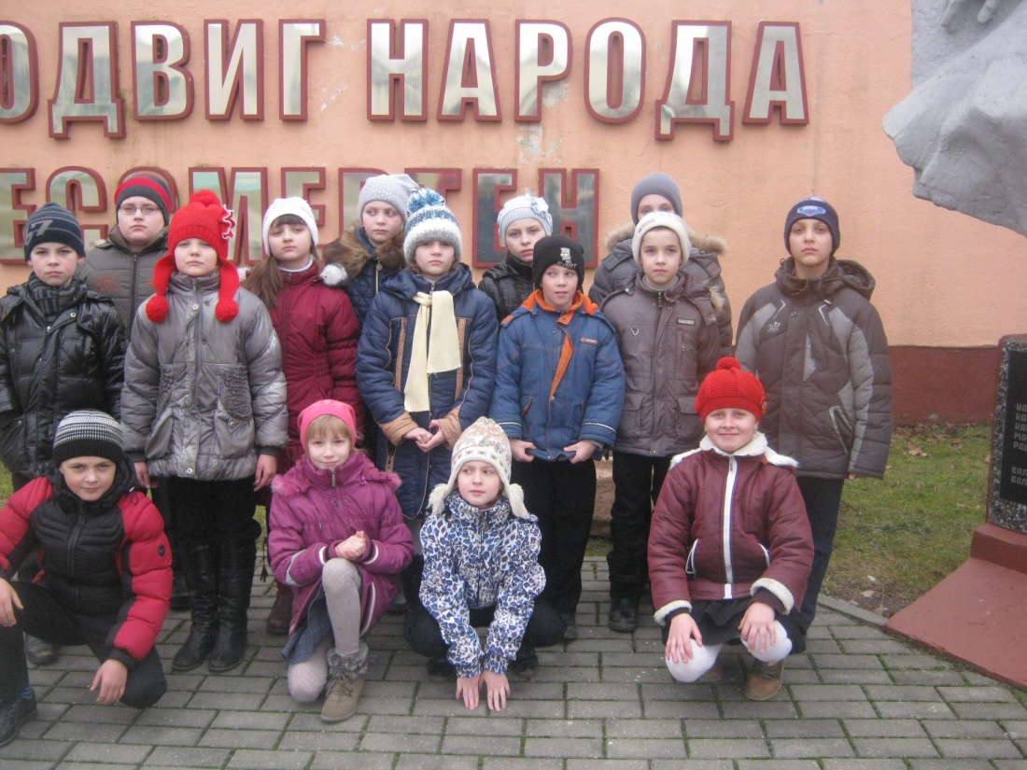
НАШИ ДРУЖНЫЕ ДЕЛА

Slide 22
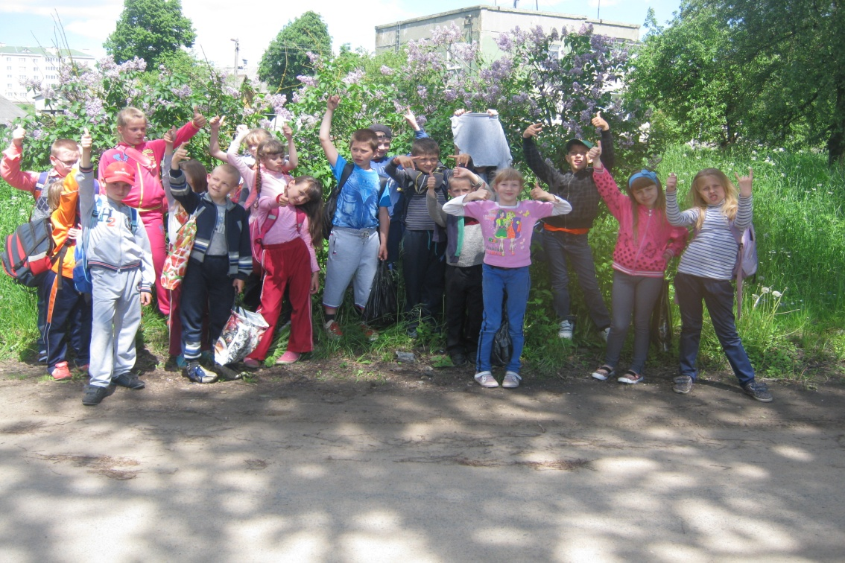
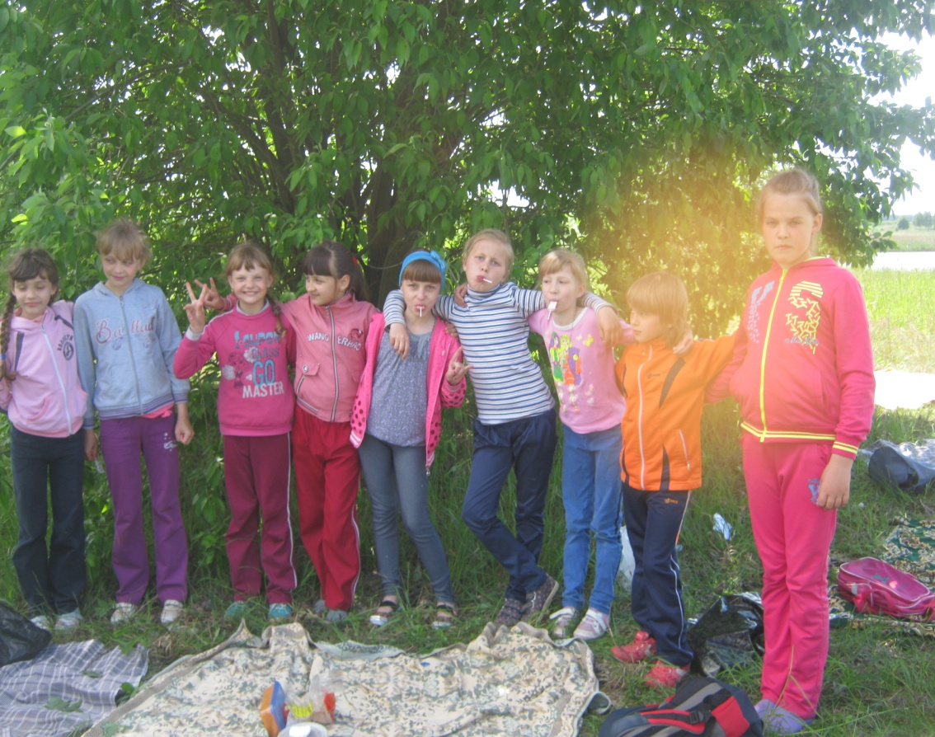
НАШИ ДРУЖНЫЕ ДЕЛА

Slide 23
БУДУЩИЕ ЗВЁЗДОЧКИ СЦЕНЫ

Slide 24
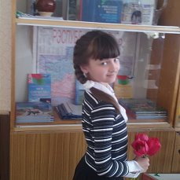
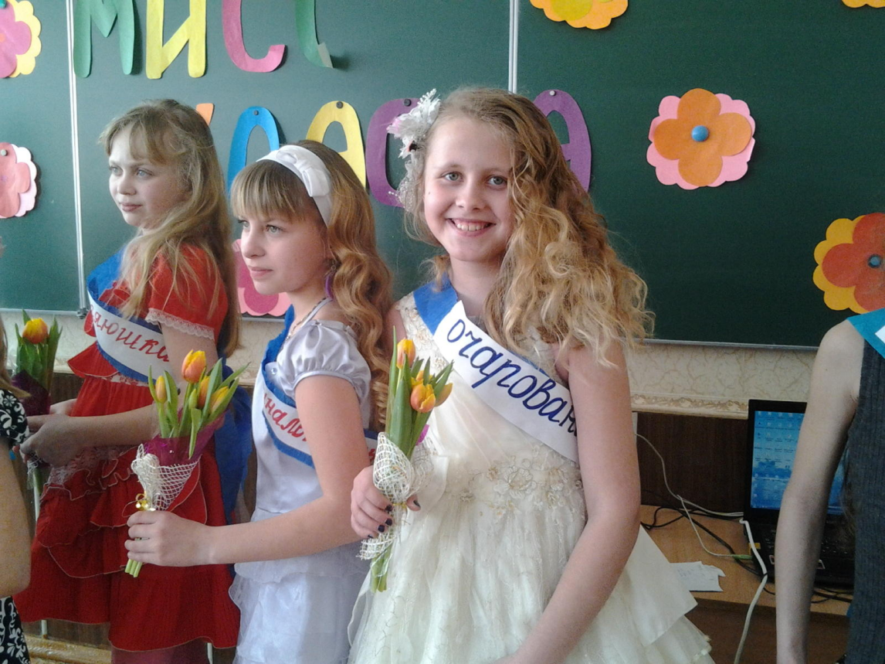
Победители
Михневич Ангелина
Никон Мария

Slide 25
А ТЫ МЕНЯ ЛЮБИШЬ?

Slide 26
Мистер ENGLISH

Slide 27
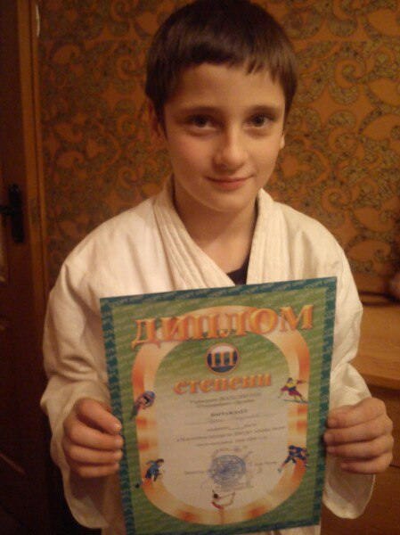
Победитель
Дуко Вадим

Slide 28
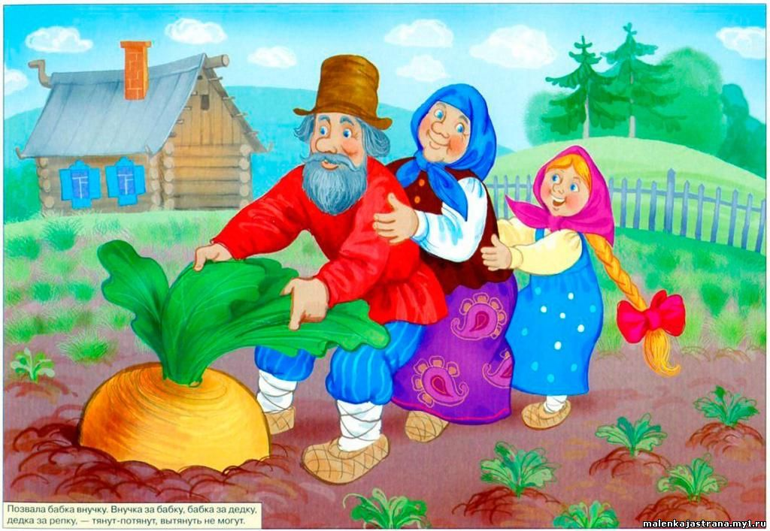
Репка

Slide 29
СПАСИБО ВАМ, РОДИТЕЛИ!

Slide 31
Успехов в учёбе!

